Slide 1

第5章 高级加密标准（AES）

Slide 2
目标
AES的基本结构

Slide 3
从3DES到AES
3DES(FIPS 46-3)的优点是能继续使用原有的DES软硬件模块，保护了投资；
缺点是速度慢，而且64位分组显得太小。
AES是重新遴选和设计的代替DES/3DES的下一代对称算法推荐标准。
DES/AES之外还有其他很多对称算法可用，也包括流密码等。
Notes:
3DES将在下一章讲到。

Slide 4

AES的准则
AES Homepage
http://www.nist.gov/aes/
http://csrc.nist.gov/CryptoToolkit/aes/
FIPS 197
时间表
1997年，要求算法公开、自由，密钥128＋
1998/8/20，征集到15个候选算法
1999/3,4，经分析开会讨论落实了5个算法
MARS, RC6, Rijndael, Serpent, Twofish
2000/10/2，选定Rijndael为AES
2001/11，FIPS 197
Notes:
1. 1997年1月2日，NIST发起AES开发活动，并于9月12日形成了正式的征集活动 - AES (Advanced Encryption Standard) ，并专门成立了AES工作组，目的是为了确定一非保密的、公开披露的、全球免费使用的分组密码算法，用于保护下一代政府的敏感信息，也希望能够成为秘密的和公开部门的数据加密标准(DES)。
1997年9月12日在Federal Register公布了征集AES候选算法的通告。AES的基本要求比三重DES快而且至少和三重DES一样安全，分组长度为128 bit，密钥长度为128/192/256 bit。
1998年8月20日NIST召开了第一次AES候选会议，并公布了15个AES候选算法。
1999年3月22日举行第二次AES候选会议，公开15个候选算法的讨论结果。关于算法的讨论于1999年4月15日结束，从15个中选出5个。NIST从这5个算法选取一个做为AES。
2000年4月13、14日在New York举行了AES第三次候选大会，NIST听取来自全球的200多个密码研究团体的建议。
2000年10月2日，NIST宣布选定Rijndael做为AES的建议标准。
2. 5个最后的候选算法分别是：
MARS, submitted by International Business Machines Corporation (U.S.)；
RC6, submitted by RSA Laboratories (U.S.)；
Rijndael, submitted by Joan Daemen and Vincent Rijmen (Belgium)；
Serpent, submitted by Ross Anderson (U.K.), Eli Biham (Israel), and Lars Knudsen (Norway)；
Twofish, submitted by Bruce Schneier, John Kelsey, Doug Whiting, David Wagner, Chris Hall and Niels Ferguson (U.S.)；
3. The Home Page is: http://csrc.nist.gov/encryption/aes/
4. Rijndael算法的原型是Square算法，其设计策略是宽轨迹策略(Wide Trail Strategy)。这种策略是针对差分分析和线性分析提出的。Rijndael是一个迭代分组密码，其分组长度和密钥长度都是可变的，但是为了满足AES的要求，分组长度为128bit，密码长度为128/192/256bit，相应的轮数r为10/12/14。

Slide 5
AES要求
1997 年 4 月的 AES 研讨
对称分组算法
支持标准密码本方式（ECB模式）
要明显比 DES³ 有效，即比3DES安全(且快)
密钥大小可变，128、192、256等可选
计算上较小的时间、空间复杂性
便于软、硬件方式及各种场合实现
公开和免费许可
公开定义、公开评估、公正公开的选择
可同时供政府和商业使用
Notes:
http://www-900.ibm.com/developerWorks/cn/security/s-rijn/index.shtml

Slide 6
AES介绍
AES大会
AES1 in Ventura, California, on August 20-22 1998
AES2 held on March 22-23, 1999, in Rome, Italy
AES3 held on April 13-14, 2000, at the Hilton New York and Towers in New York, New York, USA

Slide 7
AES Round 1 Candidate Algorithms (I)
Algorithm Name Submitter Name(s)
CAST-256 Entrust Technologies, Inc. (represented by Carlisle Adams)
CRYPTON Future Systems, Inc. (represented
by Chae Hoon Lim)
DEAL Richard Outerbridge, Lars Knudsen
DFC CNRS - Ecole Normale Superieure (represented by Serge Vaudenay)
E2 NTT - Nippon Telegraph and Telephone Corporation (by Masayuki Kanda)
FROG TecApro Internacional S.A. (represented by Dianelos Georgoudis)
HPC Rich Schroeppel

Slide 8
(II)
Algorithm Name Submitter Name (s)
LOKI97 Lawrie Brown, Josef Pieprzyk, Jennifer Seberry
MAGENTA Deutsche Telekom AG (represented
by Dr. Klaus Huber)
MARS IBM (represented by Nevenko Zunic)
RC6TM RSA Laboratories (by Burt Kaliski)
RIJNDAEL Joan Daemen, Vincent Rijmen
SAFER+ Cylink Corporation (represented
by Charles Williams)
SERPENT Ross Anderson, Eli Biham, Lars Knudsen
TWOFISH Bruce Schneier, John Kelsey, Doug Whiting, David Wagner, Chris Hall, Niels erguson
Notes:
How is that pronounced ? If you're Dutch, Flemish, Indonesian, Surinamer or South-African, it's pronounced like you think it should be. Otherwise, you could pronounce it like "Reign Dahl", "Rain Doll", "Rhine Dahl". We're not picky. As long as you make it sound different from "Region Deal".

Slide 9
AES Round 2 Finalists
Algorithm Name Submitter Name (s)
MARS IBM (represented by Nevenko Zunic)
RC6TM RSA Laboratories (represented
by Burt Kaliski)
Rijndael Joan Daemen, Vincent Rijmen
Serpent Ross Anderson, Eli Biham, Lars Knudsen
Twofish Bruce Schneier, John Kelsey, Doug Whiting, David Wagner, Chris
Hall,Niels Ferguson
* Rijndael becomes AES
http://www.esat.kuleuven.ac.be/~rijmen/rijndael/

Slide 10
最终评估准则
安全性
软件实现
受限环境，如智能卡
硬件实现
对执行的攻击（时间及能量分析）
加密与解密（算法是否相同）
密钥灵活性
其他灵活性（轮数、分组大小、抗新攻击的改进余地）
并行能力

Slide 11
5.2 AES的结构
AES是一个迭代型非Feistel密码，可以加密和解密128比特的数据分组。它使用10、12、或14个轮。密钥长度是可变，大小可以是128、192或256比特，分别对应10、12或14轮。
AES已经确定三种版本，分别为AES-128、AES-192和AES-256，分别具有10、12和14个轮。不过，由密钥扩展算法创建的轮密钥总是128比特，明文或密文的大小均是128比特。（见图5-1）AES加密密码的一般设计

Slide 13
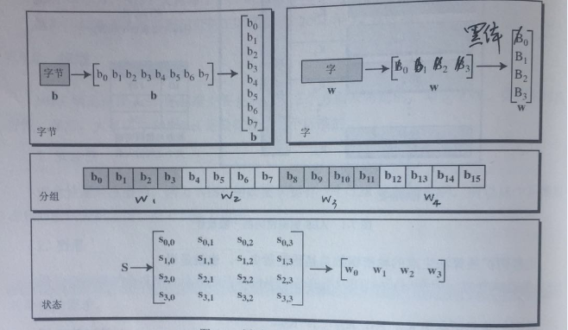
数据单位
AES运用5个单位来度量数据：
比特
字节
字
分组
状态

Slide 14
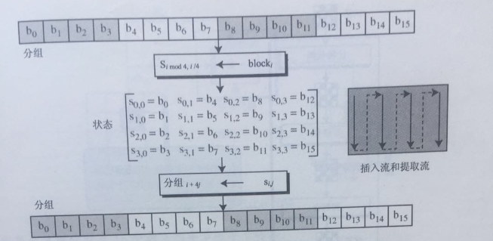

Slide 15
AES的数据结构

Slide 17
详细结构

Slide 18
每一个轮的结构
除最后一轮外，每一轮都使用四个可逆的转换（轮函数）。最后这个轮仅有三个转换

Slide 19
5.3 AES的变换函数
转换（轮函数）由4个不同的计算部件组成，分别是：字节代换（ByteSub）、行移位（ShiftRow）、列混合（MixColumn）、轮密钥加（AddRoundKey）。

Slide 21
5.3.1字节代换（ByteSub）
图7-6 字节代换转换

Slide 24
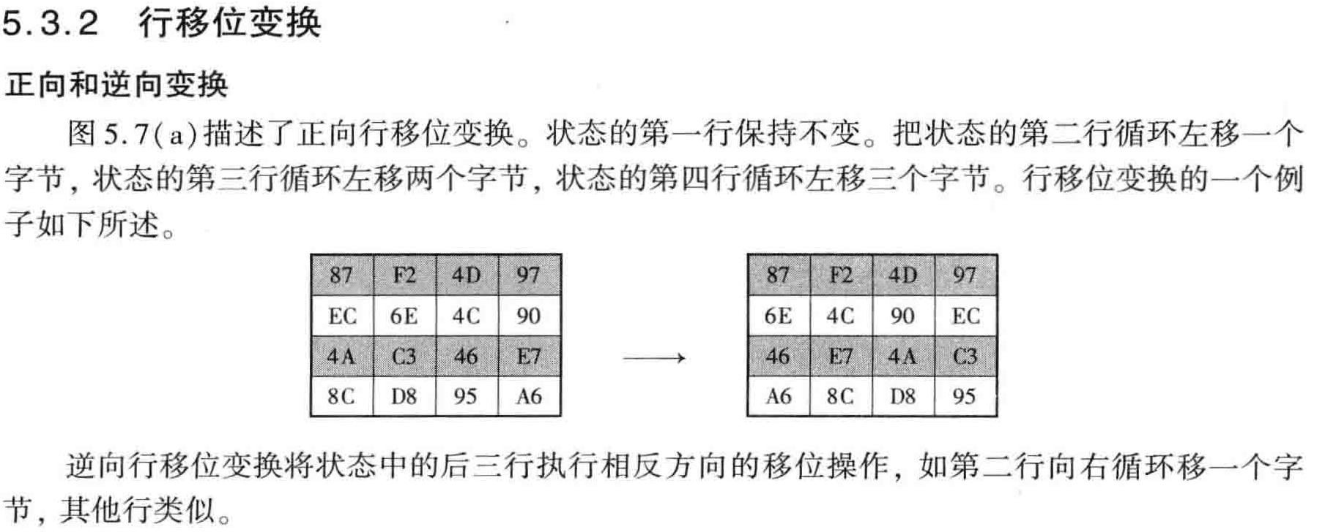
5.3.2 行移位（ShiftRow）
图7-9 行移位转换

Slide 26
5.3.3 列混合（MixColumn）

Slide 28
5.3.4 轮密钥加（AddRoundKey）
图7-15 密钥加转换

Slide 31
5.4 密钥扩展
图 7-16 AES中的密钥扩展
字旋转（RotWor字旋转（RotWord)
字代换（SubWord)
轮常数（RCon)
d)
字代换（SubWord)
轮常数（RCon)

Slide 33
字旋转（RotWord) 字代换（SubWord) 轮常数（RCon)

Slide 35
AES解密
为了解密，只需要将所有操作作逆序进行，并逆序使用密钥编排方案即可。另外，操作字节代换（ByteSub）、行移位（ShiftRow）、列混合（MixColumn）均需要它们的逆操作来代替（操作密钥加（AddRoundKey）的逆操作就是它自己）。

Slide 37
AES的基本原理

